Slide 1
Муниципальное бюджетное дошкольное образовательное учреждение
«Центр развития ребенка – детский сад» г.Усинска
«Кагаöс сöвмöдан шöрин- челядьöс» школаőдз велöдан Усинск карса
муниципальнőй сьöмкуд учреждение
Организация
инклюзивного подхода в группе комбинированной направленности
Подготовила:
Скобелина Татьяна Степановна
воспитатель
высшей квалификационной категории
МБДОУ «ЦРРДС» г.Усинска

Slide 2
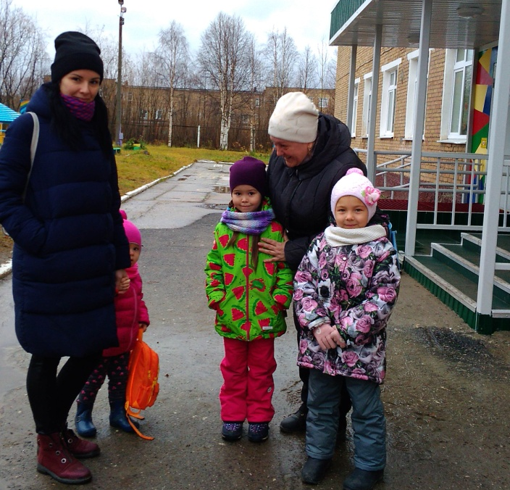
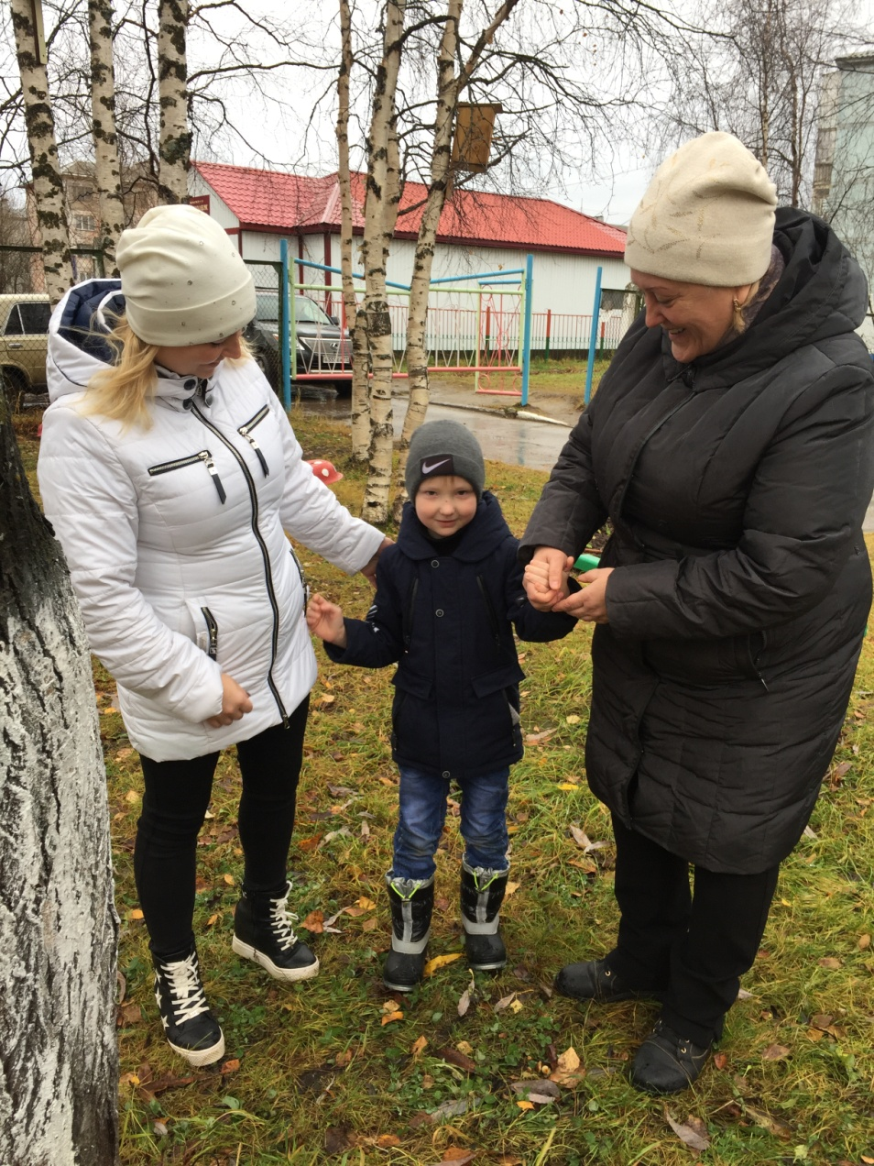
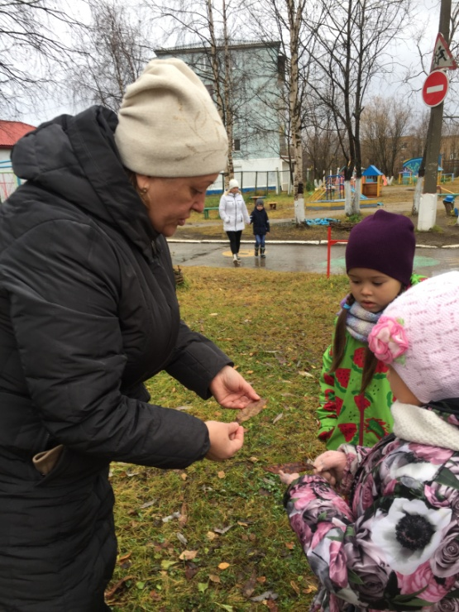
Утренний прием

Slide 3
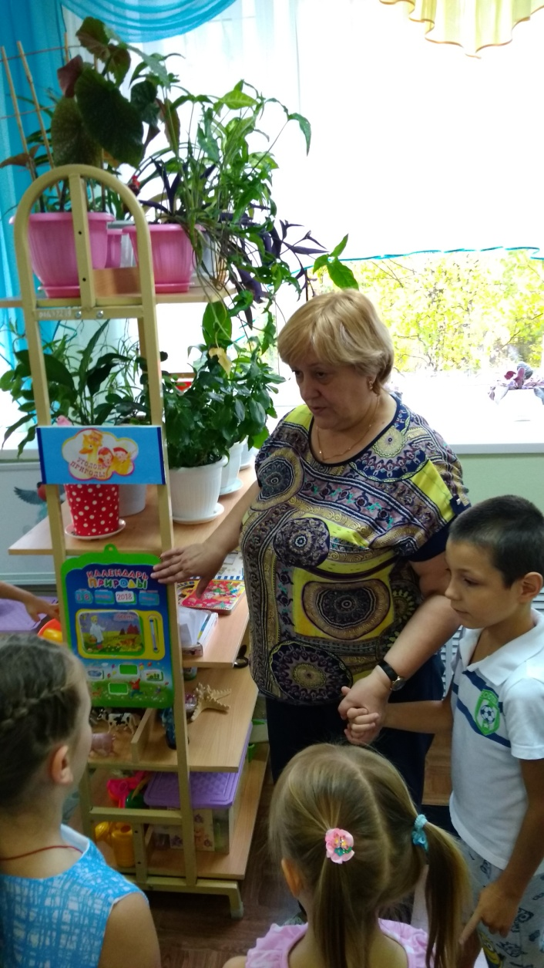
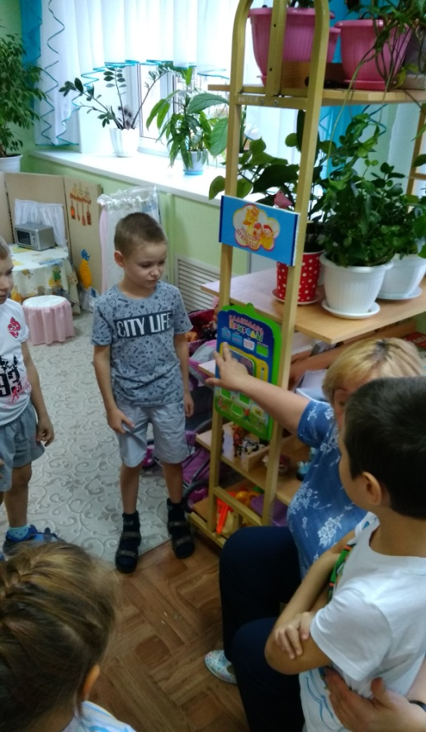
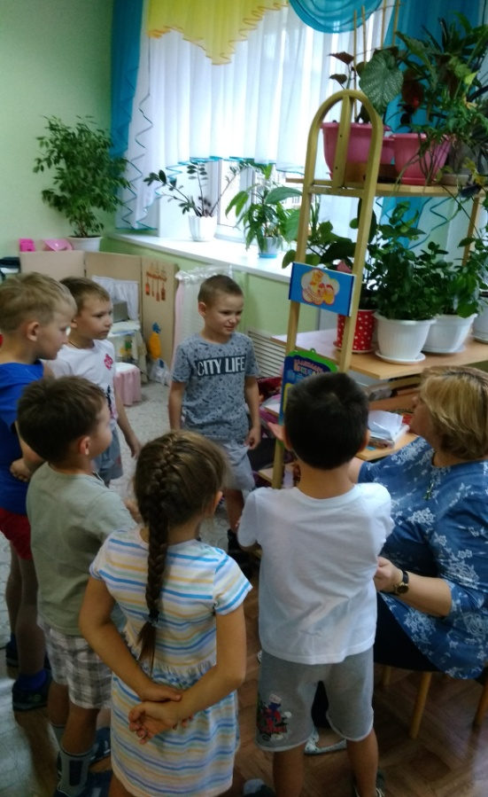
Календарь погоды

Slide 4
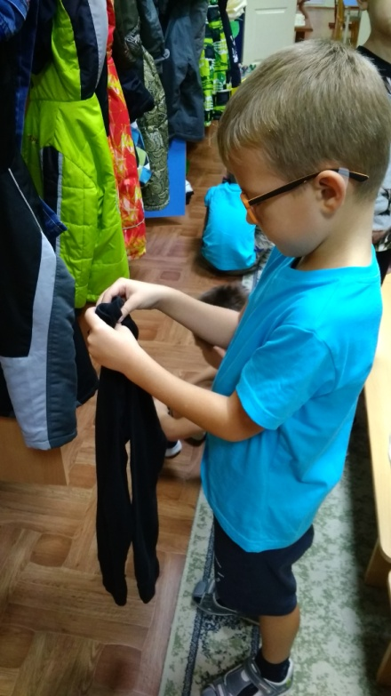
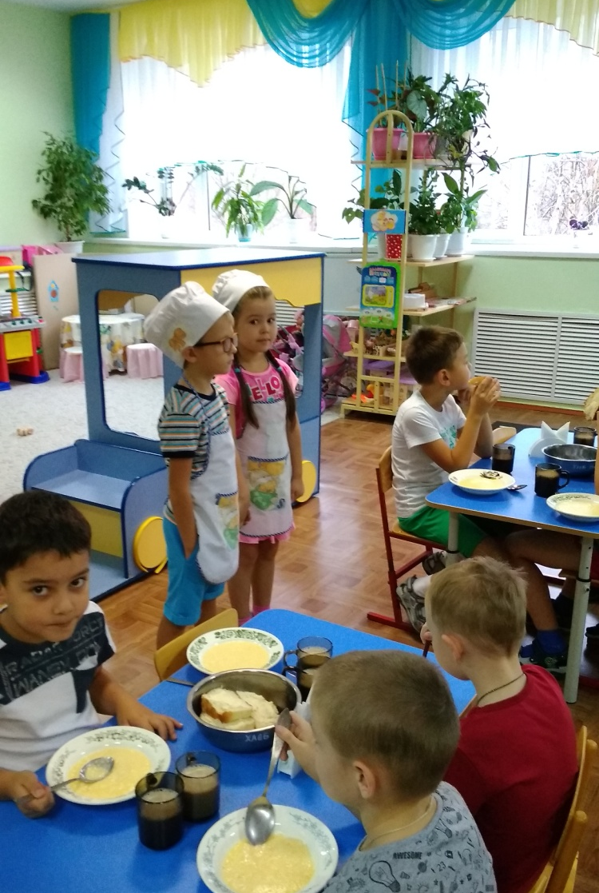
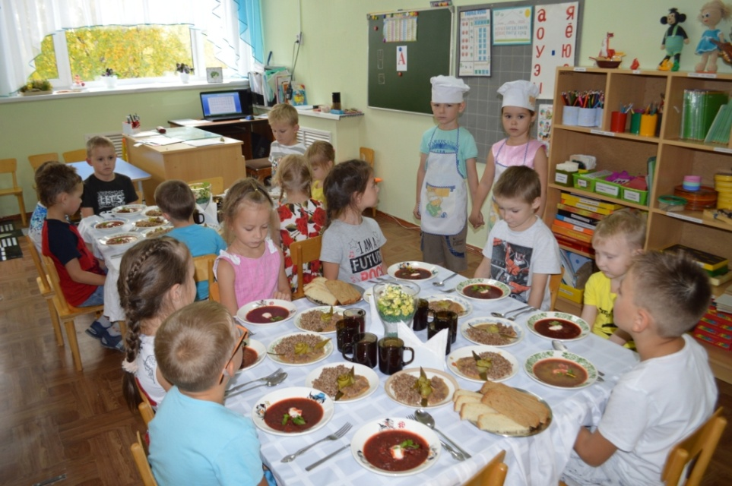
Прививаем культурно-гигиенические навыки

Slide 5
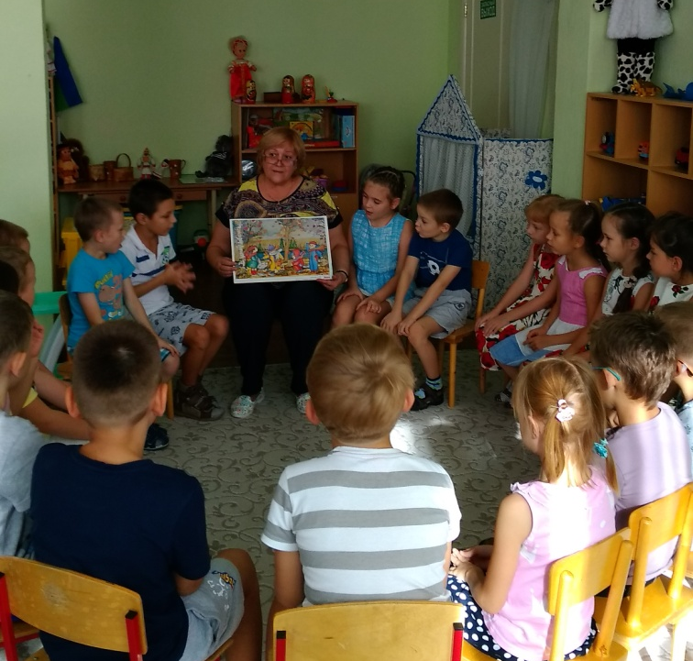
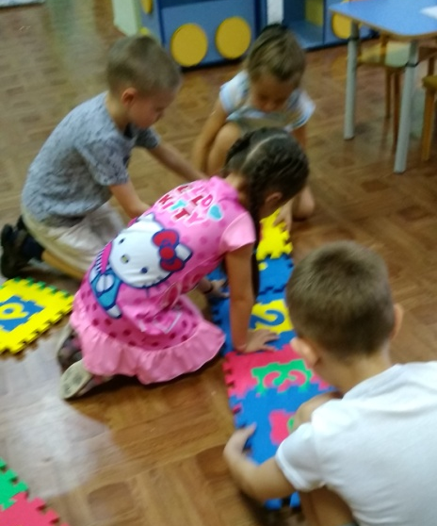
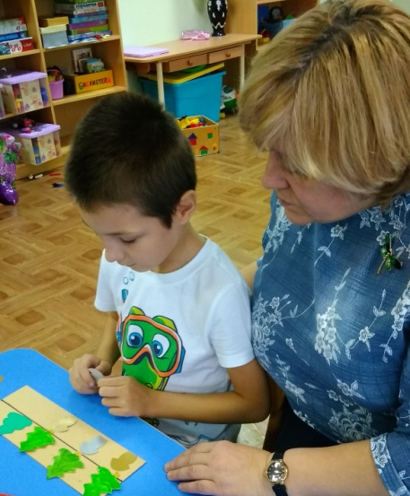
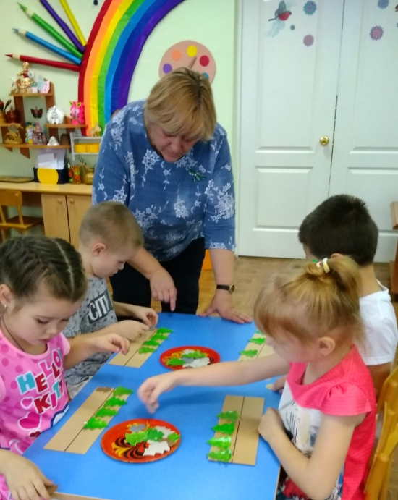
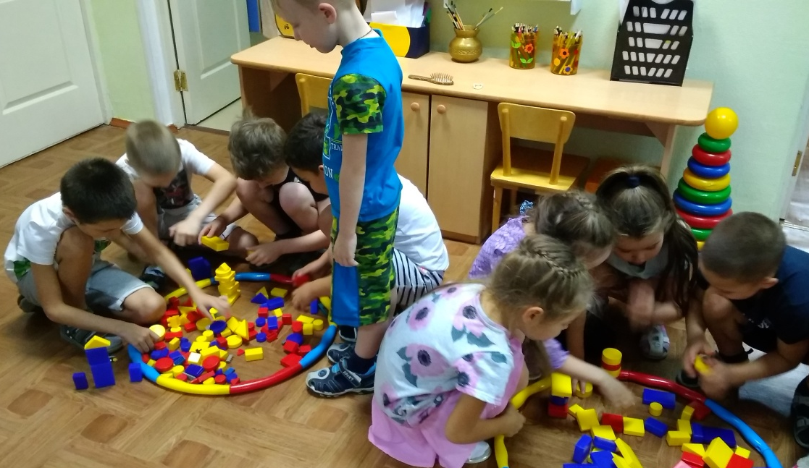
Образовательная деятельность

Slide 6
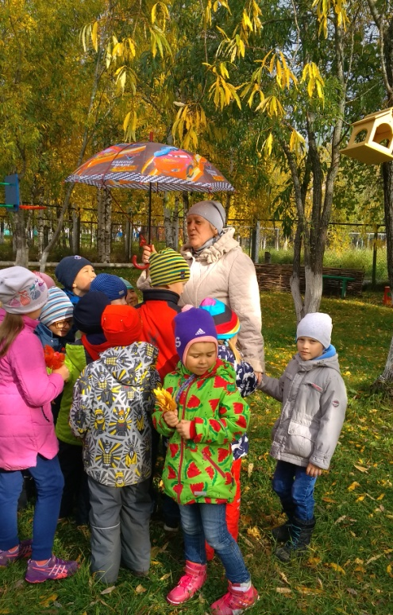
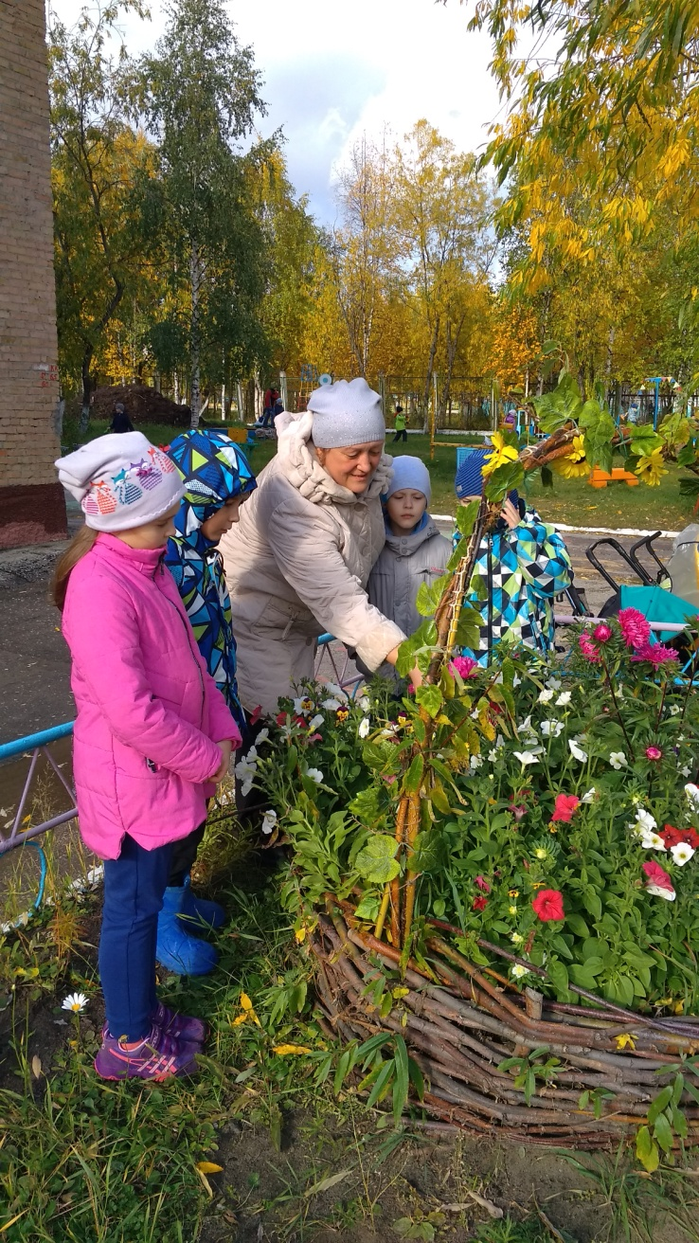
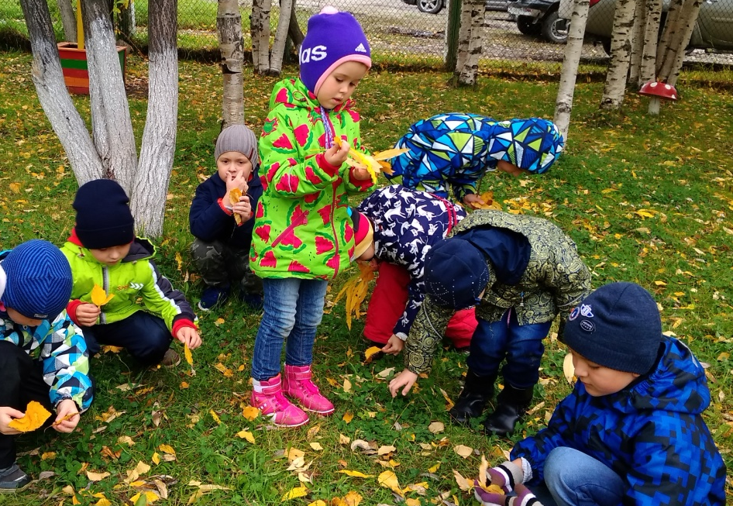
Прогулка

Slide 7
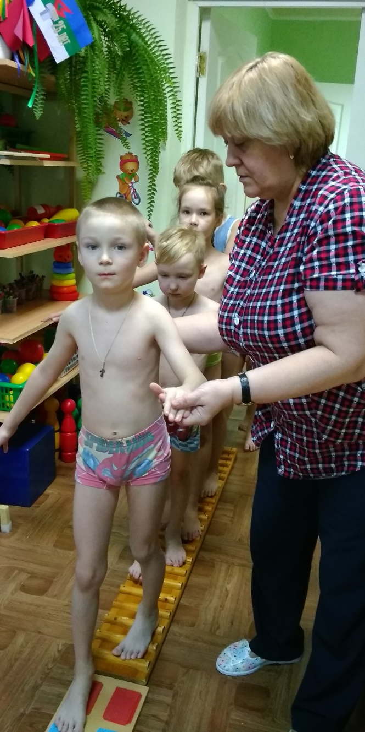
Закаливание

Slide 8
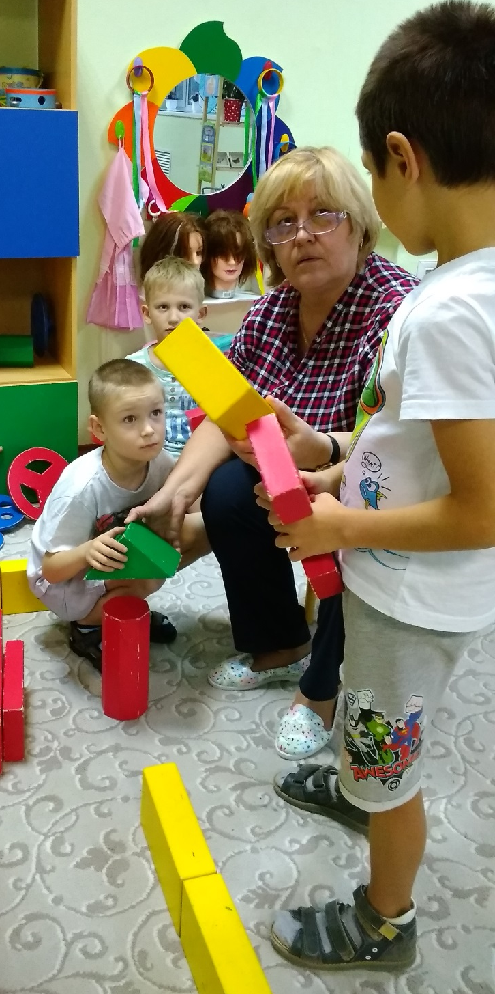
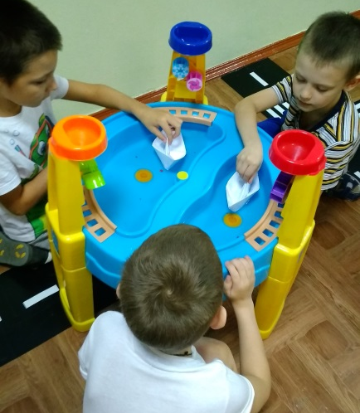
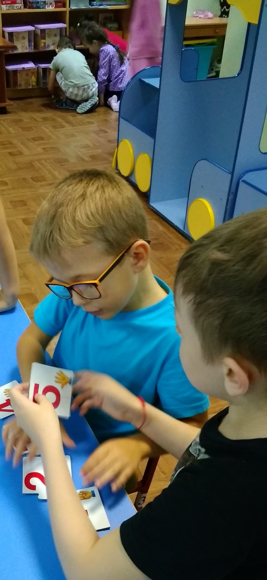
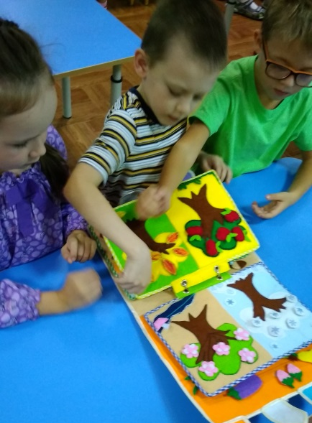
Игры

Slide 9
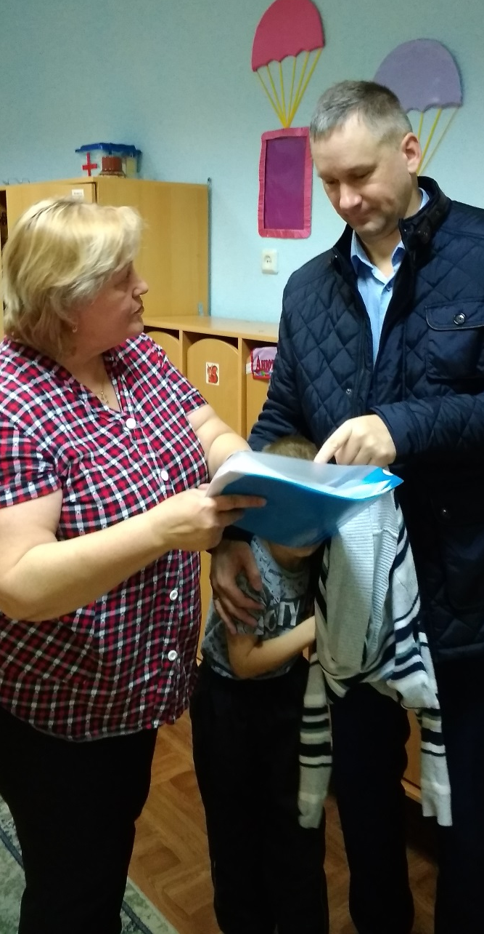
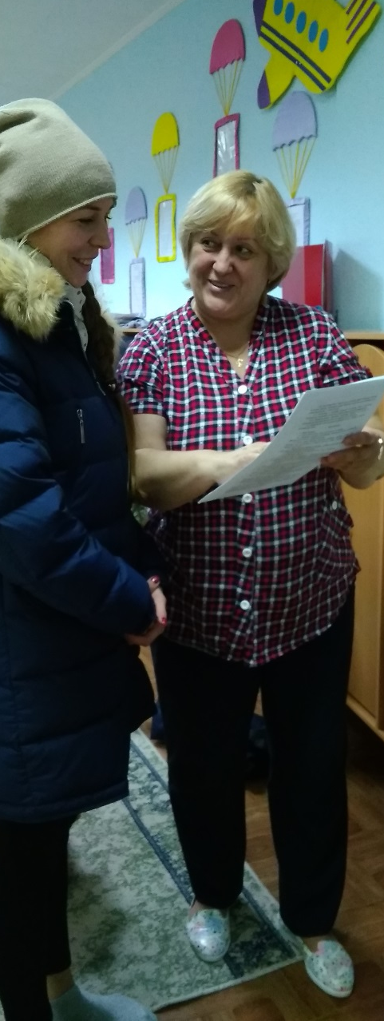
Консультирование родителей

Slide 10
Муниципальное бюджетное дошкольное
образовательное учреждение
"Центр развития ребёнка - детский сад" г.Усинска
Лучший детский сад поддержки и сопровождения детей с ограниченными возможностями здоровья – 2018

Slide 11
Фотоматериалы представлены
с согласия детей и родителей
(законных представителей)
Благодарю за внимание!
Презентацию подготовила:
Скобелина Татьяна Степановна
воспитатель
высшей квалификационной категории
МБДОУ «ЦРРДС» г.Усинска

